Slide 1
Road对话模型
Road模型是一个提供交通方面知识的对话助手

Slide 2
目录：
1.构建Road对话助手的背景及意义
2.构建过程
3.成员分工
4.github

Slide 3
构建Road对话助手的背景及意义
在交通发达的时代，对于交通安全常识的普及显得日渐重要，Road对话助手专注于普及交通安全方面的知识，提供了一个方便简洁的对话平台，用户可以询问交通方面的问题，Road可以给用户可行的建议。

Slide 4
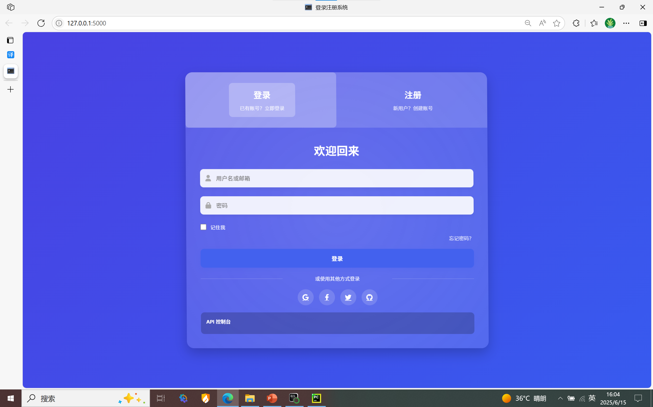
构建过程
1.前端：
编写语言：html、css、javascript
整体结构：
1.登录：

Slide 5
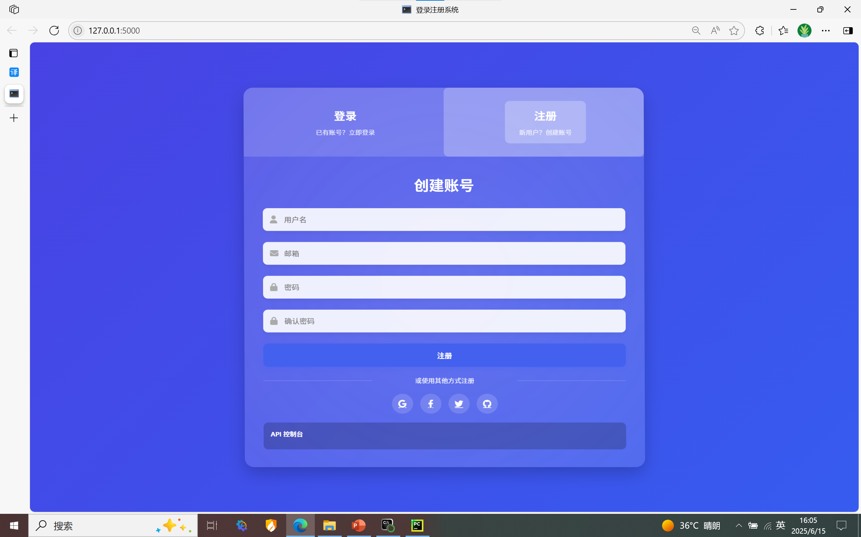
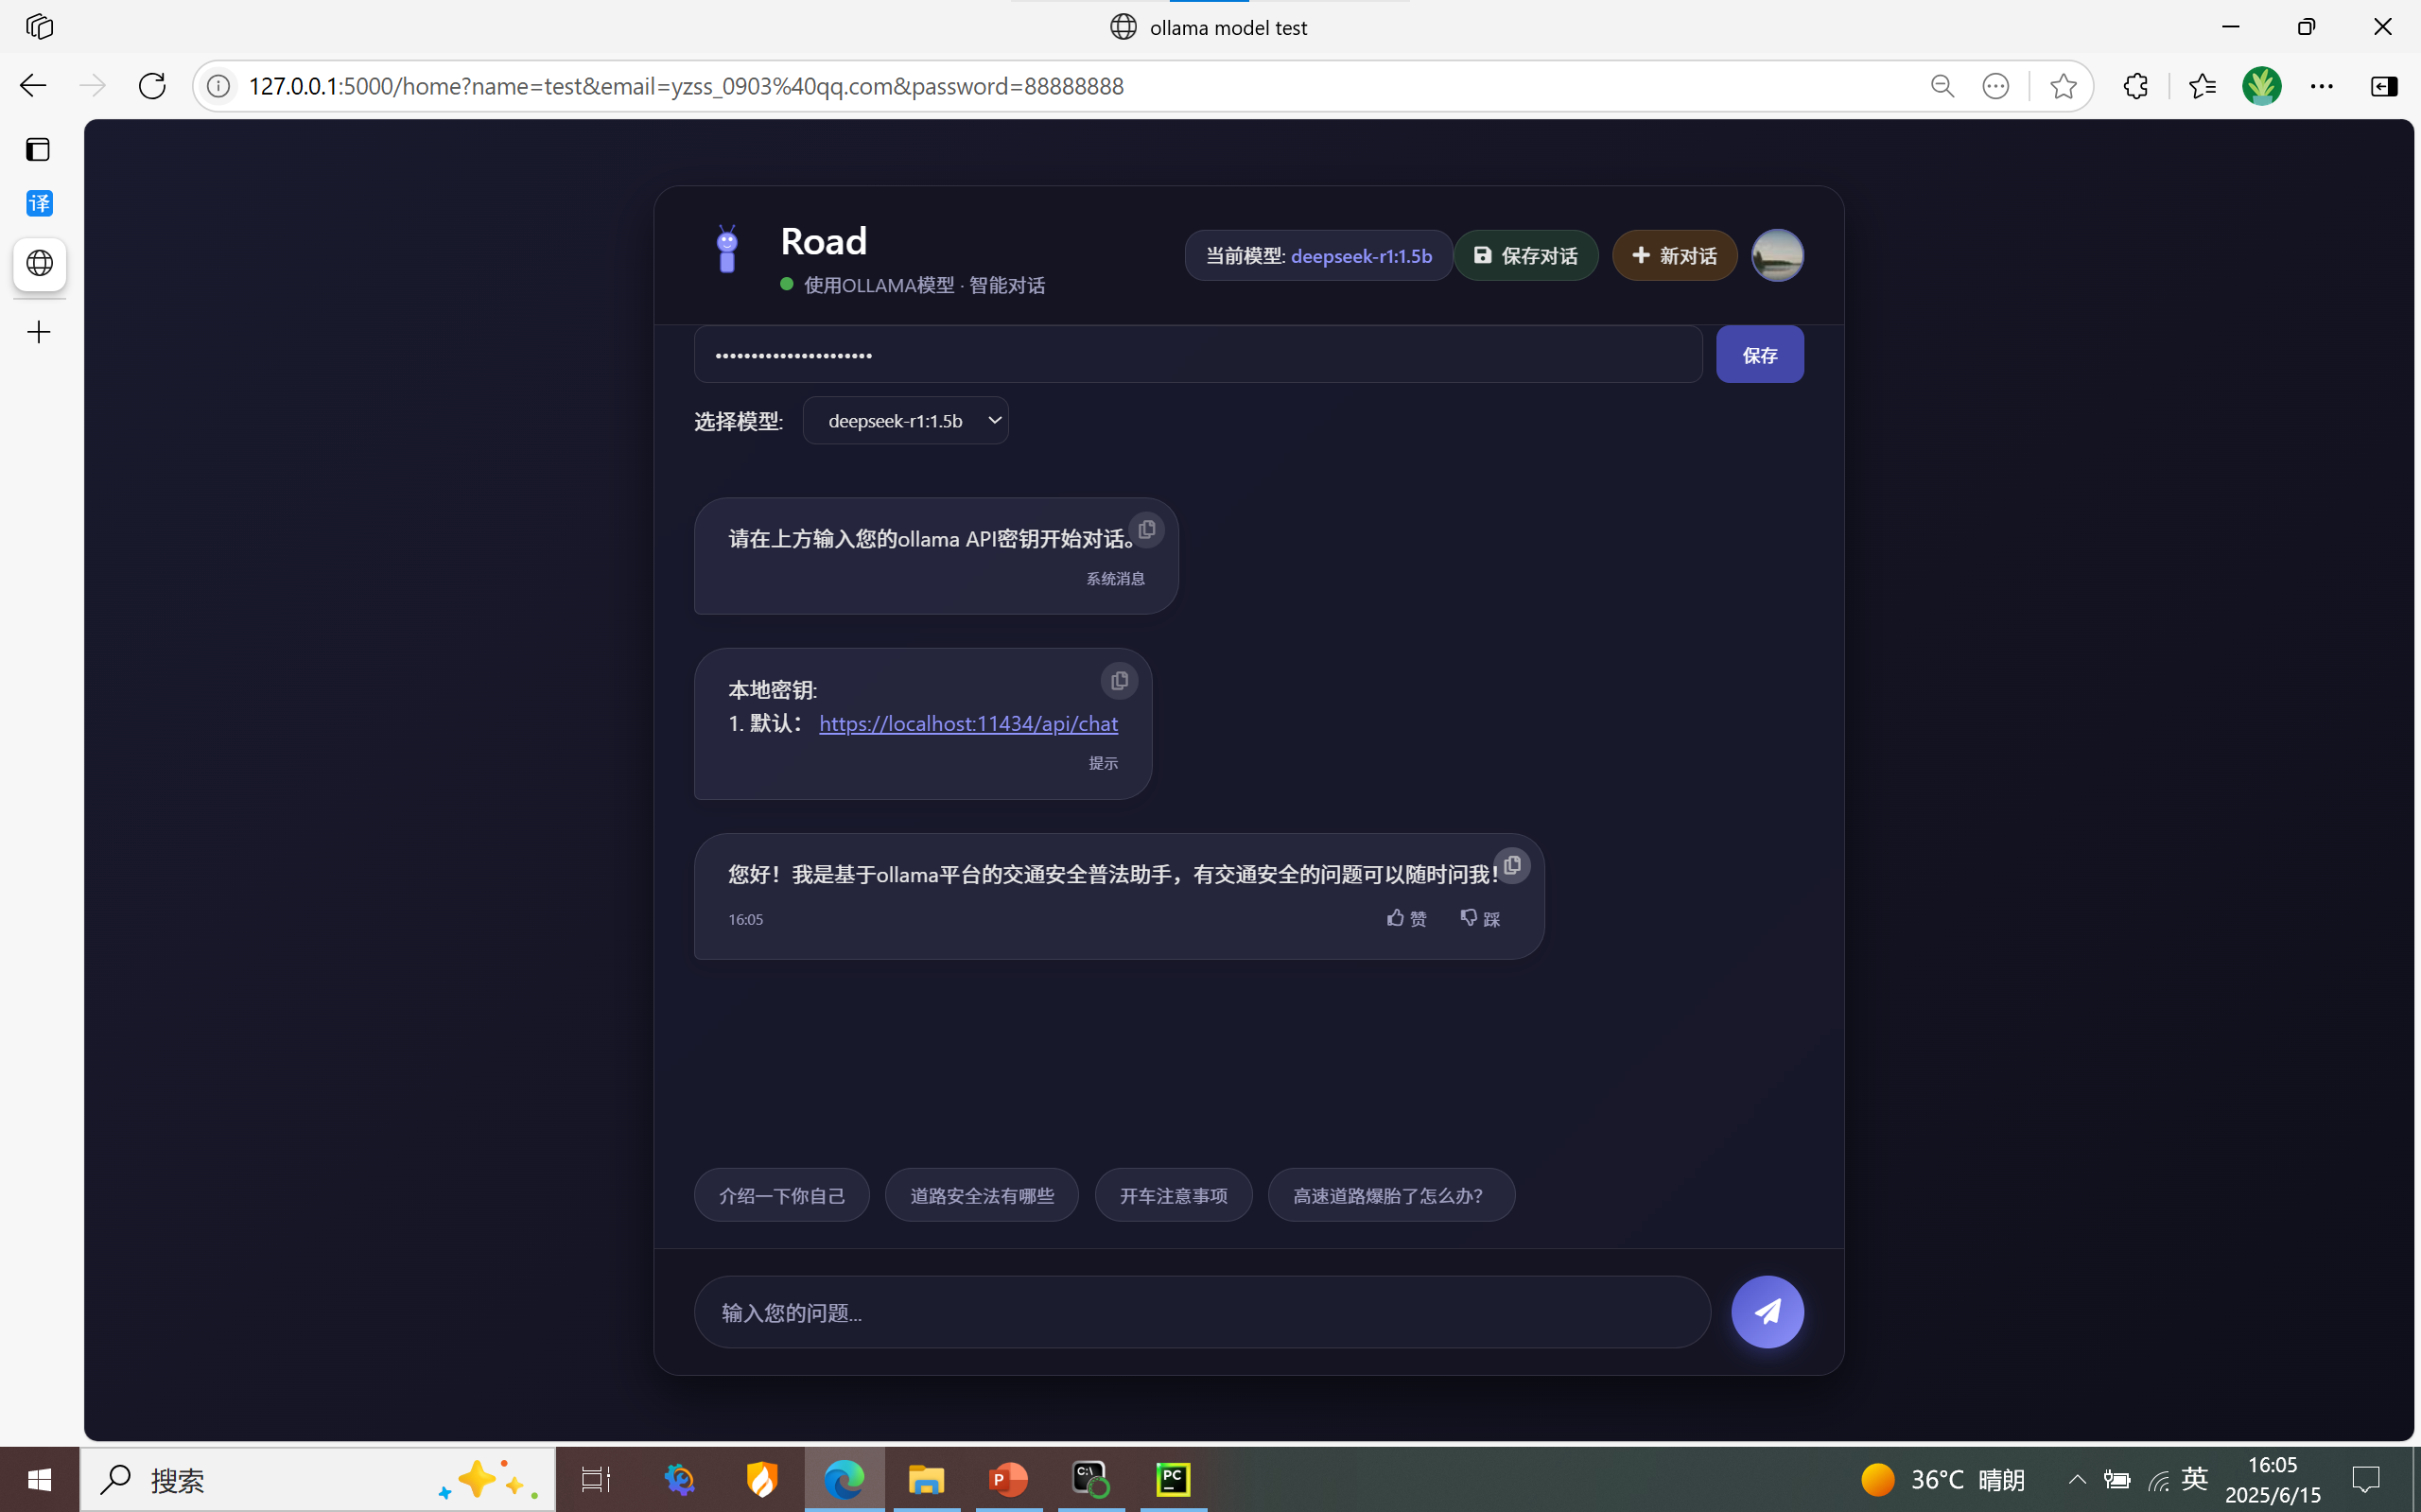
2.注册：
3.主页：

Slide 6
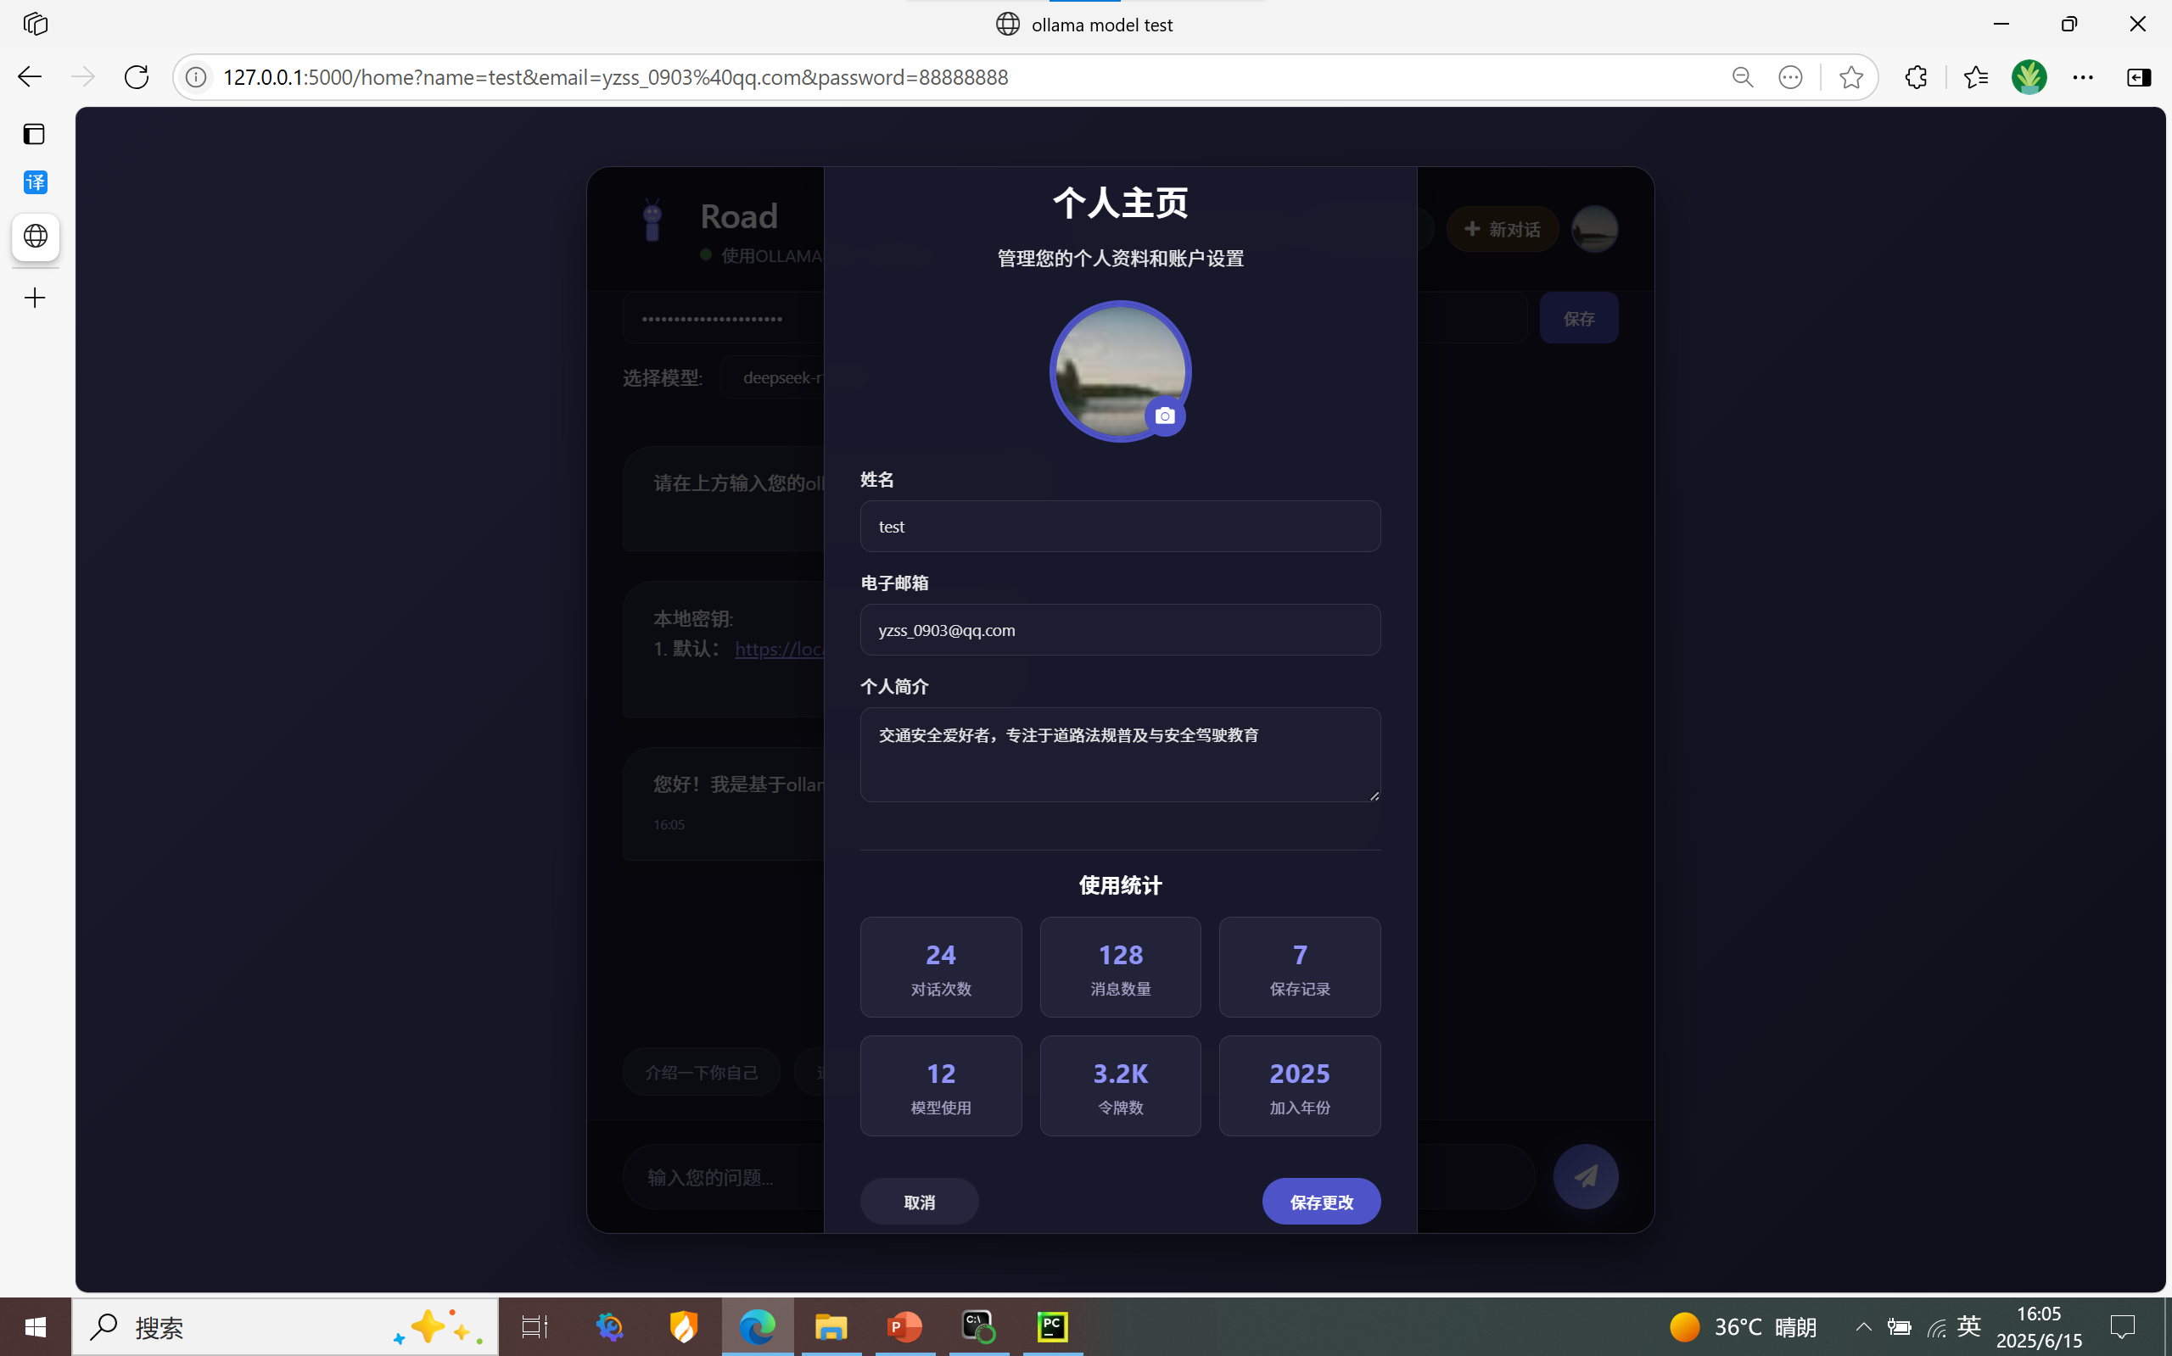
2.个人信息主页：
3.账户设置：

Slide 7



2.后端：
编写语言：python (flask框架)
路由结构：

Slide 8
成员分工
何增辉 ：后端（flask框架）
谢晨骏野：前端（html、css）
唐龙：前端（javascript）、ppt

Slide 9
Github: yzss-1001/end_of_term

Slide 10
End
2025-6-16

